Slide 1
Bilgisayar Mimarisi ve Organizasyonu
Kaynak:
(TR)Bilgisayar Sistemleri Mimarisi, Morris Mano, Literatür Yayıncılık
(EN)Computer System Architecture, Morris Mano
(EN)Computer Organization & Architecture, W. Stallings

Slide 2
Morris Mano Kitap:
Bilgisayar Organizasyonu: Bölüm 1…7
  Bilgisayar yapısında kullanılan mantık devreleri ve alt seviye temel bilgisayar komutları
Bilgisayar Mimarisi: Bölüm 8…13
  İşlemci ,bellek yapıları, I/O ve çoklu işlem

Slide 3
Bölüm 1: Sayısal Mantık Devreleri
Mantık Kapıları:Ve, veya, tersleyen, buffer, ve-değil, veya-değil, yada, yada değil
Boole Cebri
Devre Sadeleştirme, Karnough

Slide 4
Birleşik Devreler
Birleşik Devre:devre lojik kapıların, giriş ve çıkışların bağlanmasından oluşan devredir.
Geribesleme ve Flip-Flop elemanı bulundurmaz.
Çıkışlar sadece giriş elemanlarına bağlıdır.
    Yarı toplayıcı devre
    Tam toplayıcı devre

Slide 5
Yaz-bozlar(Flip-Flop)
Bu devrelerde elemanlar hafıza (memory) içerirler.
Ardışıl devre olarak adlandırılırlar.
Saat darbeleri (clock pulses) ile çalışırlar.
Eşzamanlı (senkron) ve eşzamanlı olmayan (asenkron) olmak üzere iki tipleri vardır. Eşzamanlı olanlar saat darbeleri ile çalışırlar, eşzamanlı olmayanlar ise giriş büyüklüğünün devreye ulaşması ile yeni çıkış değerlerini alırlar.
Dört tip FF elemanı vardır: SR, JK, D, T. FF elemanı giriş veya girişlerine uygulanan ikili değer ile şimdiki durumdan (present state) gelecek duruma (next state) geçer

Slide 6
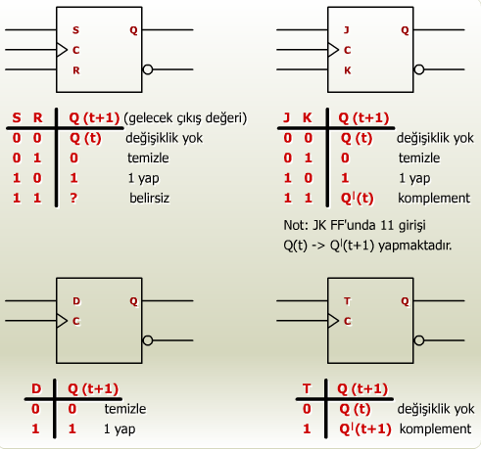

Slide 7
Bölüm-2:Sayısal Elemanlar
Tümdevreler (integrated circuits, chip) çok sayıda lojik elemanın gerçeklendiği, küçük, yarı iletken sayısal bileşenlerdir. Küçük bir paket içinde yüzlerce, binlerce lojik kapı, FF gibi elemanı gerçekleyip, bağlantıları bacaklar ile dışarıya aktarılarak elde edilir.
Tümdevereler birkaç tipik teknikle üretilmektedir:
  TTL teknolojisi yıllardır standart olan, 5 volt besleme gerilimi ve lojik 0 ve 1 seviyeleri için 0 volt ve 3.5 volt kullanan, NAND kapıları temel olarak elde edilmiş bir teknolojidir.
  ECL ise hızın önemli olduğu uygulamalar, örneğin süperbilgisayar ve işaret işleme donanımlarında kullanılan, transistörleri doyuma (saturasyona) girmeyen bir teknolojidir.
  MOS teknolojisi bileşen yoğunluğunun fazla olduğu bir teknolojidir. n-kanallı (NMOS) ve p-kanallı (PMOS) olmak üzere yanlızca bir çeşit akım taşıyıcının kullanıldığı çeşitleri vardır.
  CMOS teknolojisi ise bugün yaygın olarak kullanılan, üretimi basit ve düşük güç tüketimi olan bir teknolojidir

Slide 8
Kod Çözücüler(Dekoder)
Dekoder n girişli ve m=2^{n} çıkışlı bir elemandır. n x m dekoder olarak da adlandırılır. Amacı, n girişte verilen ikili bilgiye göre 2^{n} çıkıştan birini üretmektir.
AND, OR, NOR kapıları ile de gerçeklenebilir.

Slide 9
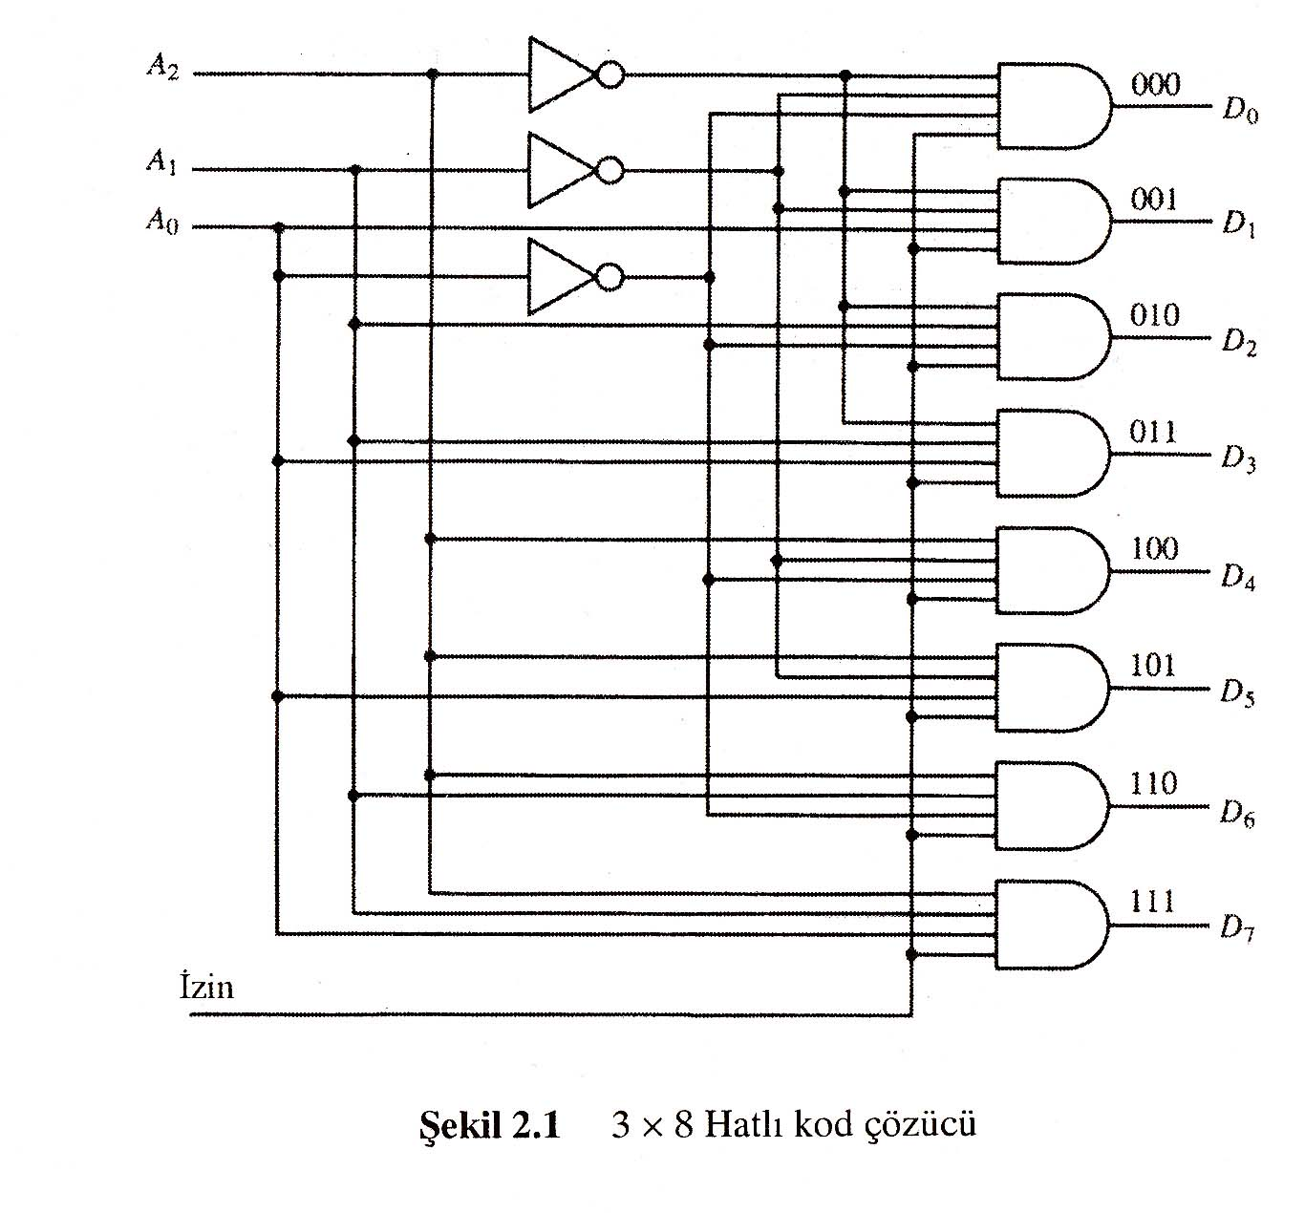
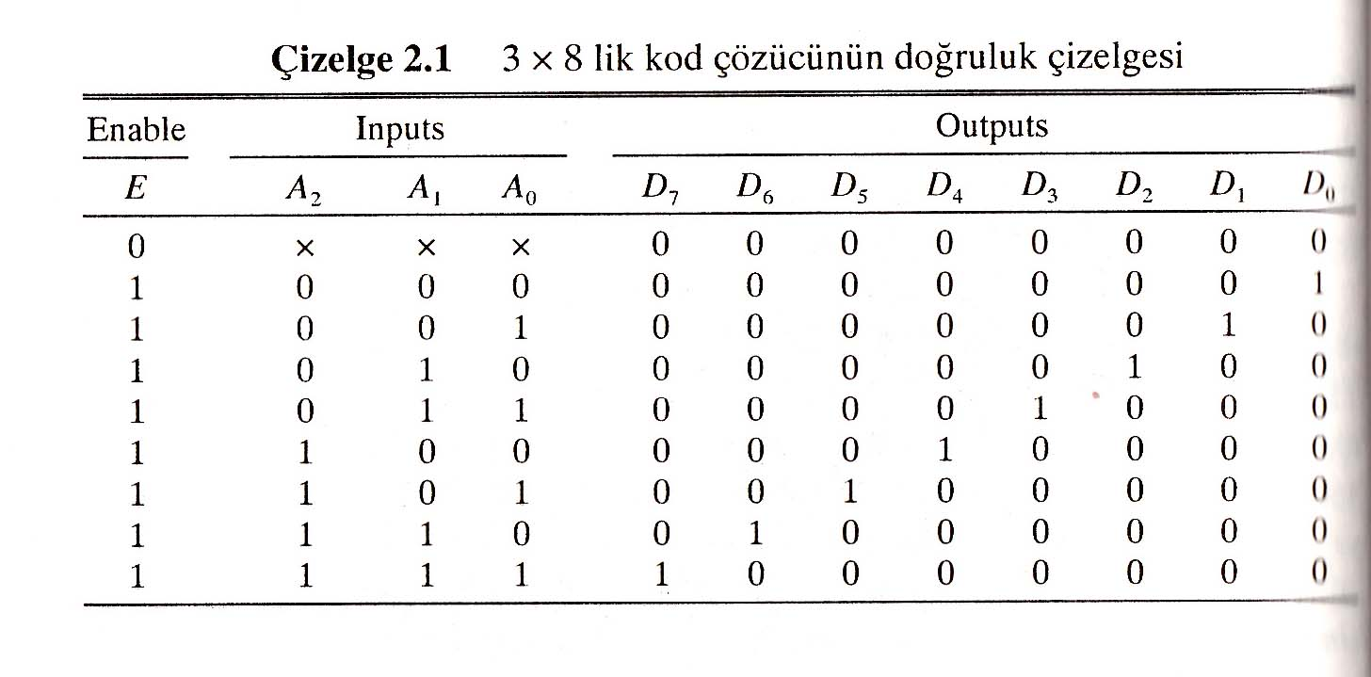
3x8 lik kod çözücü örneği
3 girişten 8 çıkış elde edilmiştir.
E:izin (0:izin yok; 1: izin var)
Uygulama alanı:
2’lik düzenden 8’lik düzene çevirme için kullanılır
3 bitlik koddan 8 farklı çıkış

Slide 10
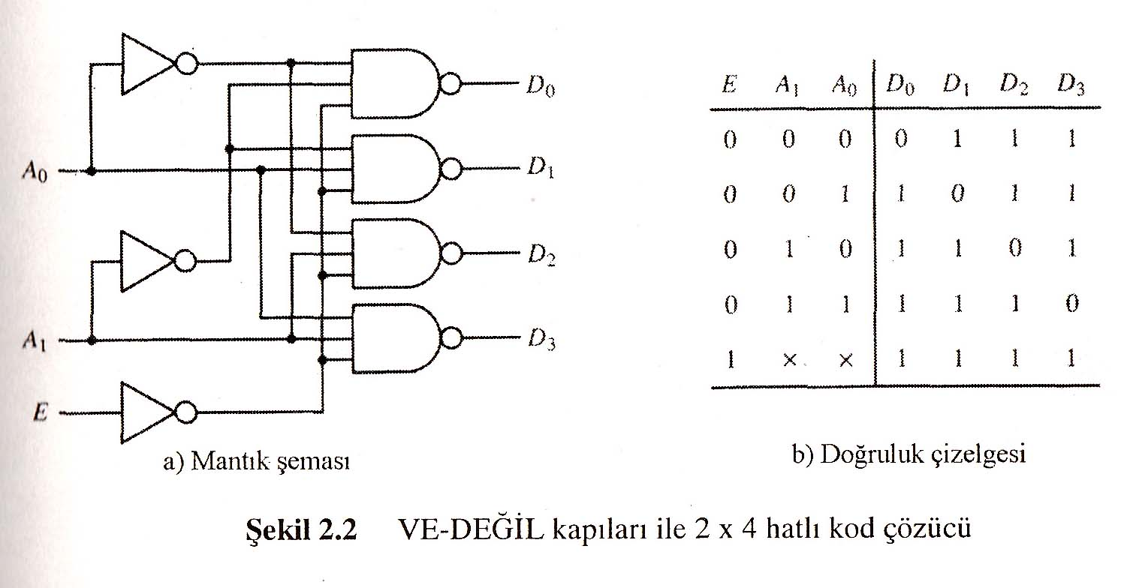
2x4 hatlı kod çözücü örneği

Slide 11
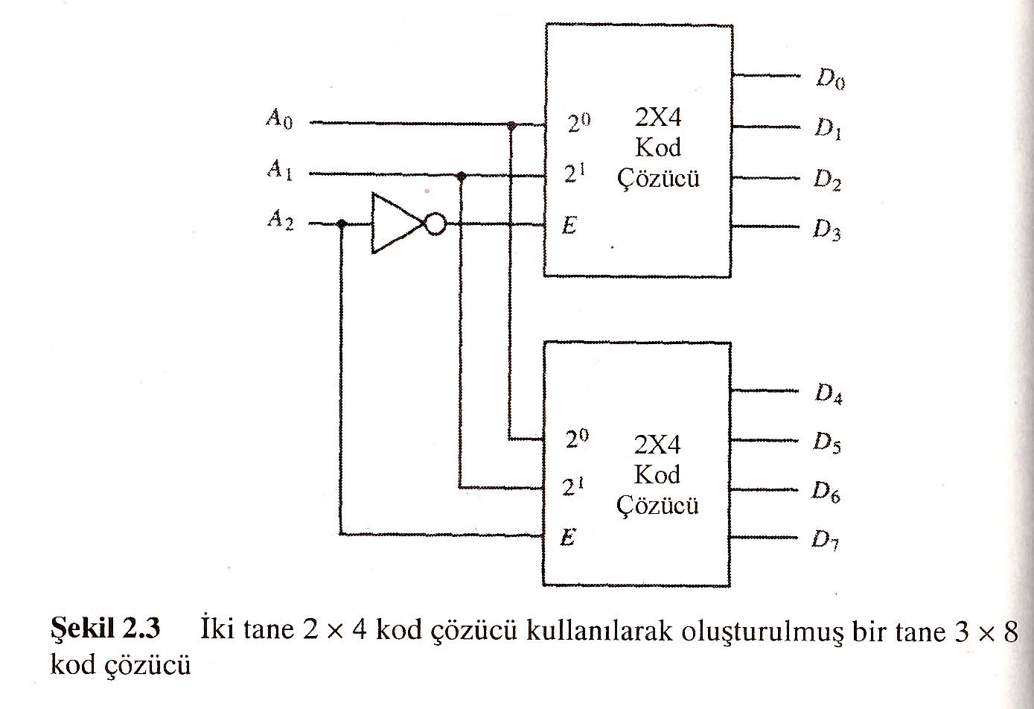
Kod çözücülerin genişletilmesi
İhtiyaç duyulan kod çözücü daha büyük olabilir
Şekilde A2 izin için kullanılmakta
Örneğin 6x64 hatlı için 4 tane 4x16 kullanılarak elde edilebilir.

Slide 12
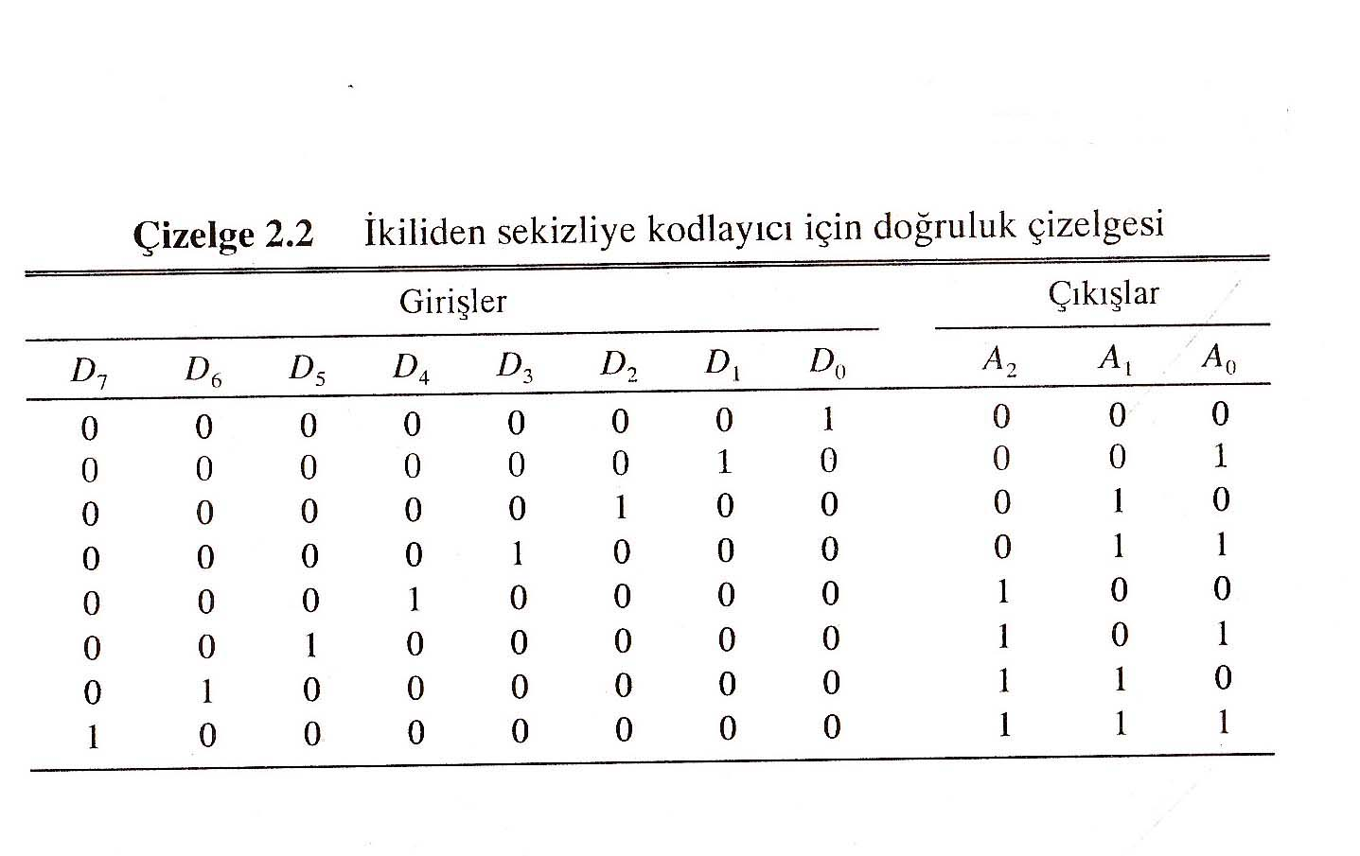
Kodlayıcılar(Enkoder)
8 giriş hattı üç çıkış hattı->sekizlikten ikiliye dönüşüm
Herhangi zamanda girişlerden 1 tanesi 1 olabilir
A0=D1+D3+D5+D7
A1=D2+D3+D6+D7
A2=D4+D5+D6+D7
3 VEYA KAPISI

Slide 13
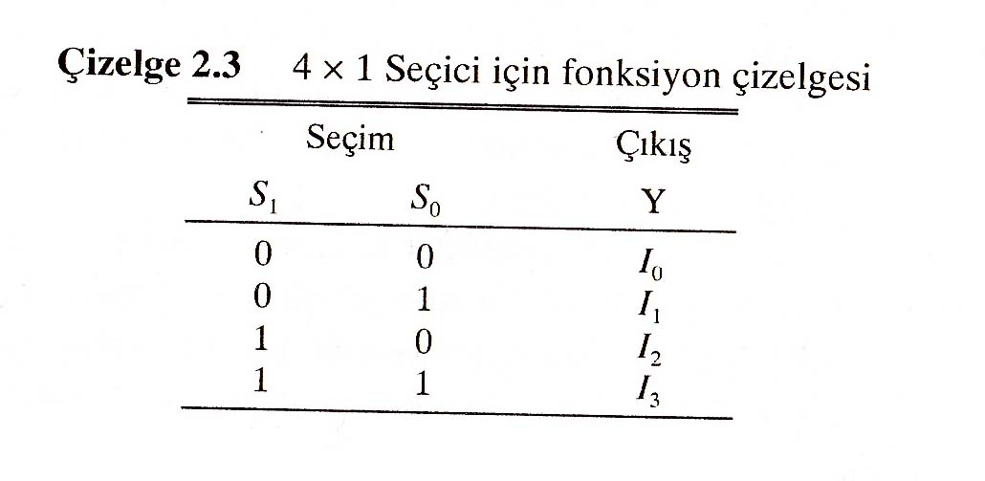
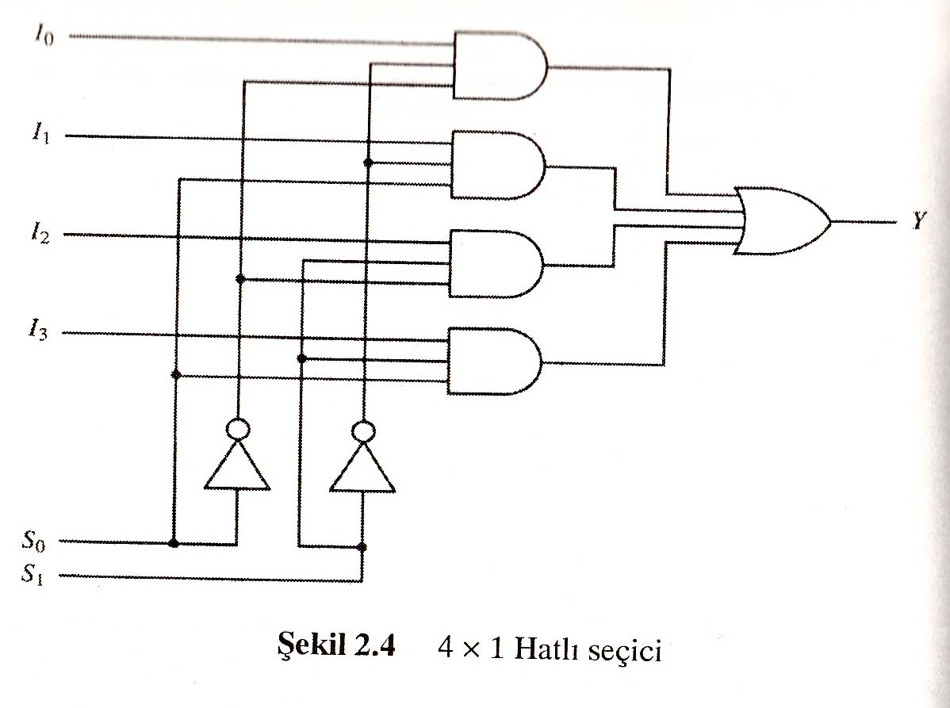
Seçiciler-1
Çoğullayıcı (MUX) 2^{n} girişli ve 1 çıkışlı kombinasyonel bir devredir. Girişlerden birinin çıkışta seçimi için kullanılır. Bu nedenle enable-E girişi yanında seçim hatları (selection lines) kullanılması gerekmektedir. 2 girişin seçimi için 1 seçim hattı, 4 girişin seçimi için ise 2 seçim hattı gerekeceği hatırlanmalıdır.
S0 ve S1 hangi girişin çıkışa yönlendirileceğini belirler
6 giriş 1 çıkış

Slide 14
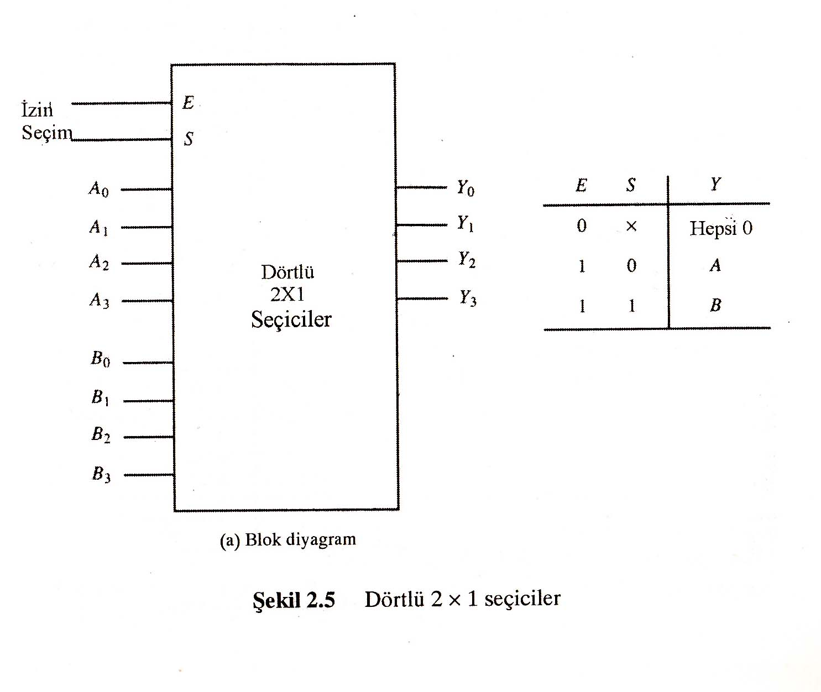
Seçiciler-2

Slide 15
Yazaçlar(Register)
Bellek elemanı ikili bilgi depolama özelliğine sahip bir dizi Flip-Floptan oluşur. Genellikle, 2^{n} bit FF dizisi bu görevi görür, ikili bilgi kapıların kontrolü yoluyla FF'lere yazılır veya okunur. Bellek elemanı olarak kullanılabilen çeşitli FF'lerin tipleri arasında, D FF basitliği nedeniyle en sıklıkla kullanılanlardan birisi olmaktadır. Örneğin, 1011 4-bitlik bir bilgi olup, bunu 4 D FF'sine depo etmek istersek FF girişlerine 1011 uygulamak gerekir.
Bellek elemanlarının çıkış değerlerinin elde edilmesi okuma (read) işlemi olarak adlandırılır. Bunun için elemanın adresinin bilinmesi ve çıkışının izlenmesi gerekir. Bellek elemanına yeni bir ikili bilgi yazılması ise yazma (write) veya yükleme (load) olarak adlandırılır..

Slide 16
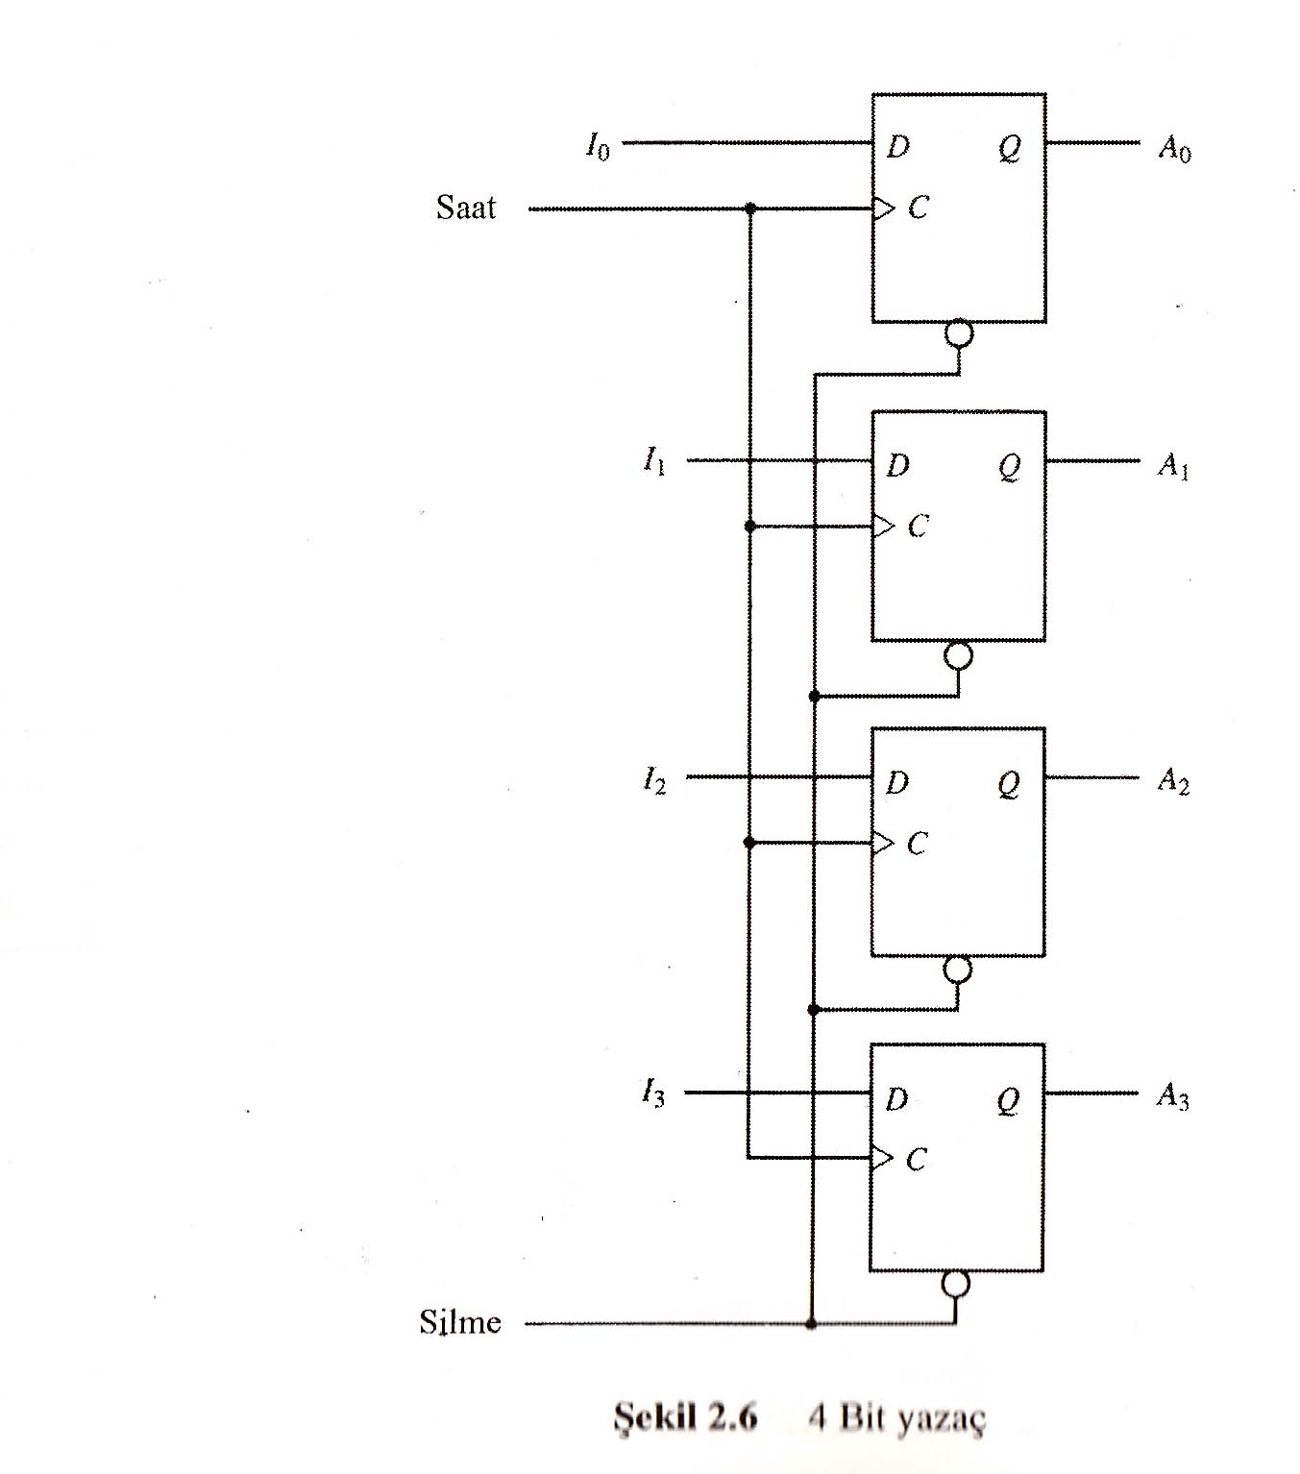
Yazaçlar
n bit yazaç n adet yazboza sahip n bitteki herhangi ikili bilgiyi saklamaya sahip
Yazaçlar kapılar ve yazbozlardan oluşur, yaz boz bilg tutar, kapılar bilgi akatarımını denetler.
silme yazaçları sıfırlamak için kullanılır,saatten bağımsız çalışır.
aynı anda(saat vuruşu) yüklenirse paralel

Slide 17
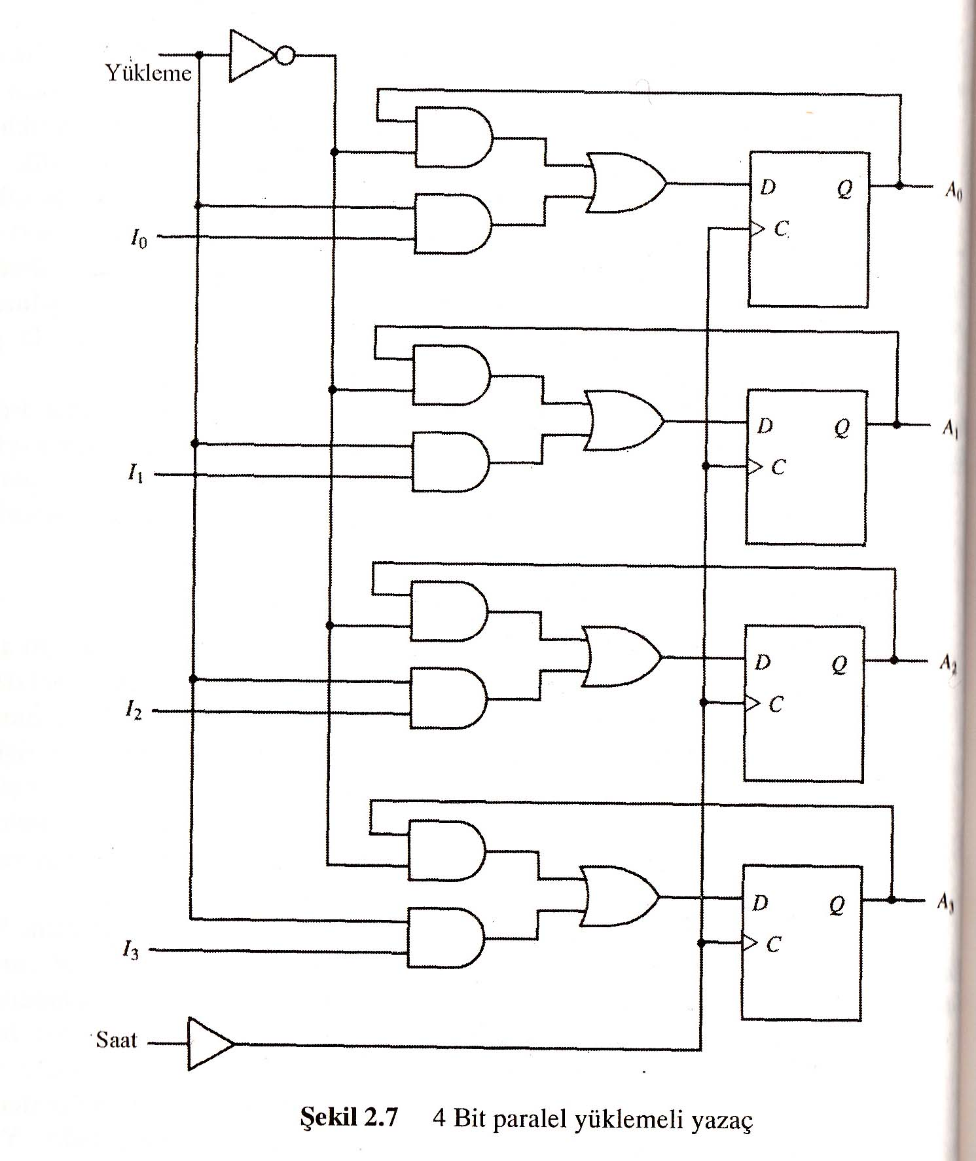
Paralel yüklemeli yazaçlar
Yükleme girişi veri girişi ile yazbozları ayırır.
1 olursa saat vuruşunda yazaçlara aktarılır, 0 olursa veri girişi ayrılır, yazboz girişleri yazaç çıkışına bağlanır.

Slide 18
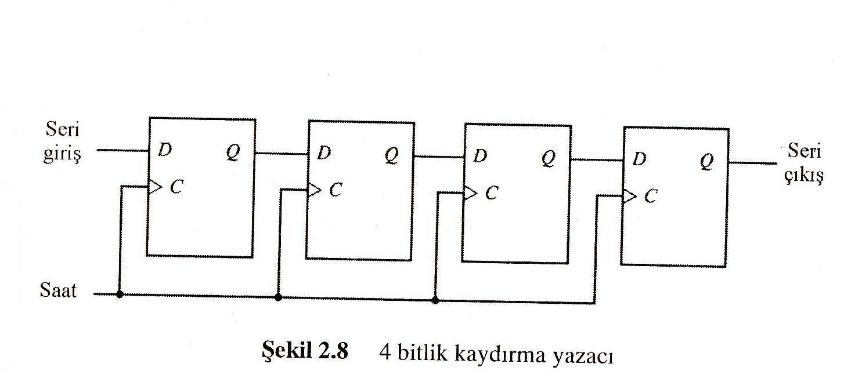
Kaydırma Yazaçları

Slide 19
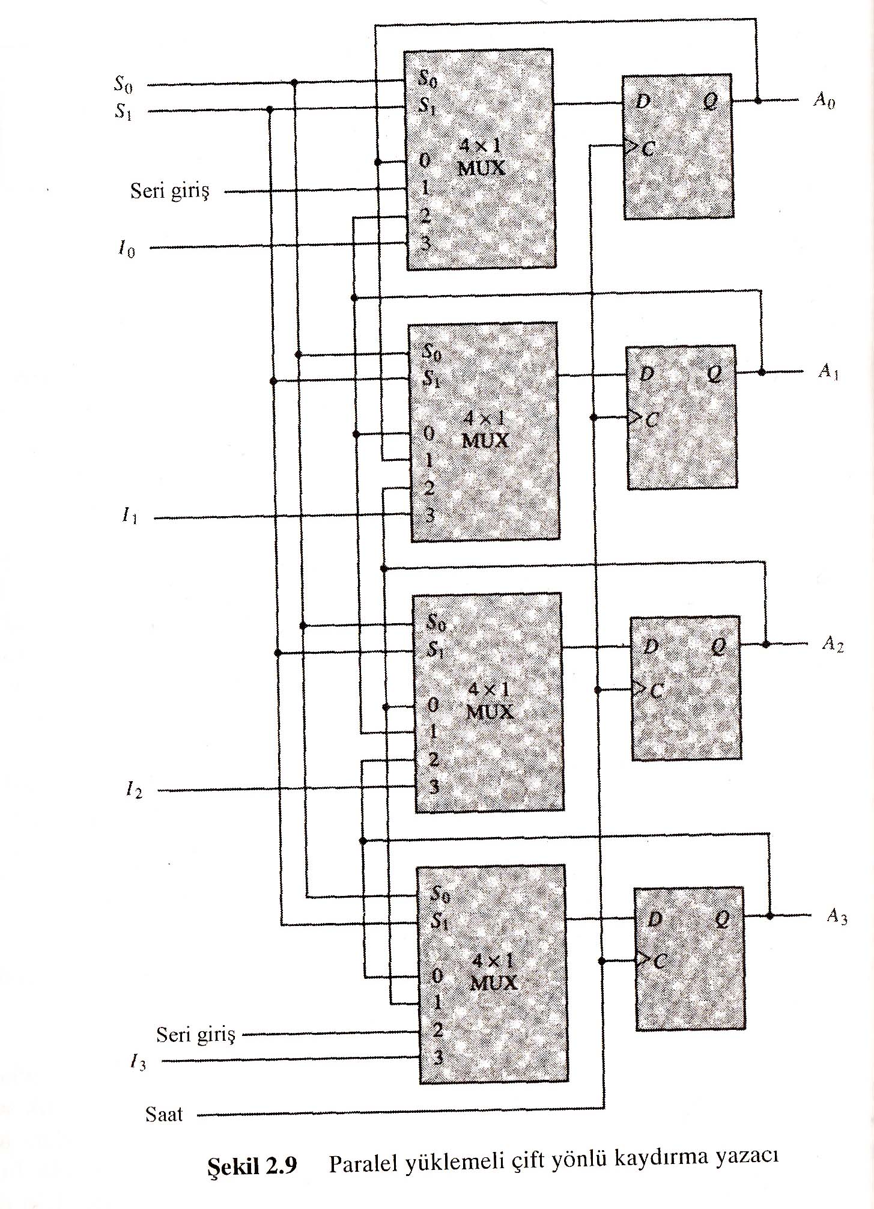
Paralel yüklemeli çift yönlü kaydırma yazaçları
S0=0 S1=0; yaz boz çıkışından girişe yol oluşturulur. Saat geçişini bekler
S0=0 S1=1; MUX çıkışı yaz boz girişine bağlanır. A0->A1, A1->2
…A(n-1)->A(n). Sağa kaydırma
S0=1 S1=0; sola kaydırma
S0=1 S1=1; I girişleri yaz bozlara aktarılır.
Amaç: paralel iletimden seriye, seri iletimden paralele çevirme

Slide 20
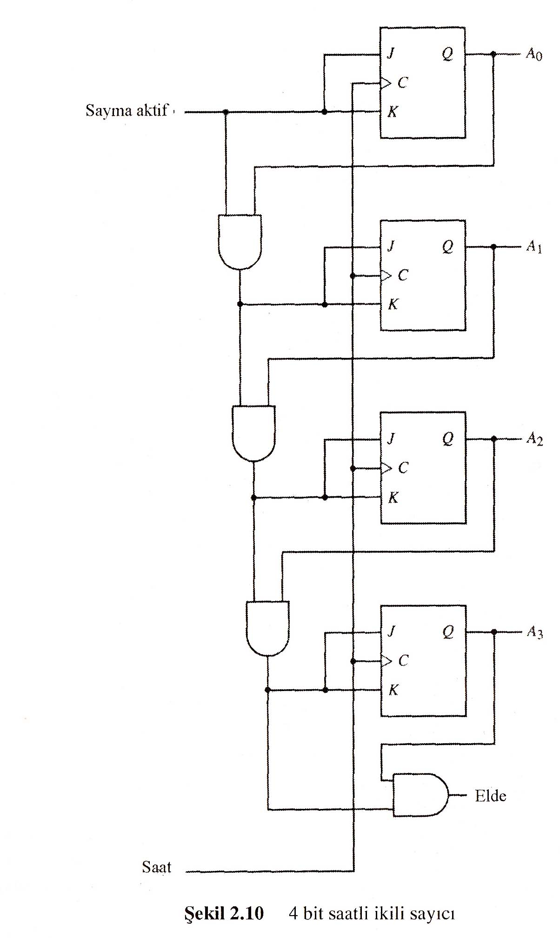
İkili sayıcılar
Giriş vuruşlarının uygulanması ile önceden belirlenmiş değer alan yazaçlara sayıcı denir.
n bit ikili sayacı n bit yazaçtır. n bit için sayım 0 dan 2^{n}-1 e kadar sürer.
Düşük mertebe bitlerin tümleyeni alınır. Bunun için JK veya T tipi yazboz kullanılır.

Slide 21
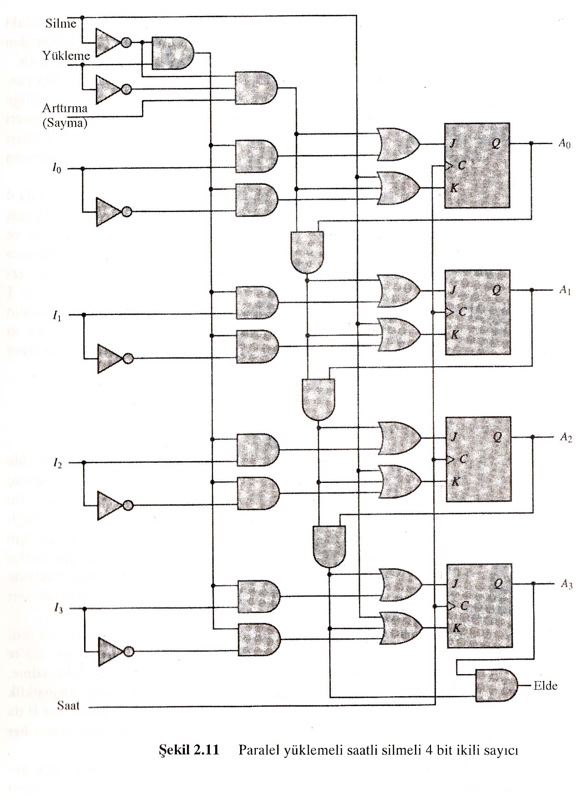
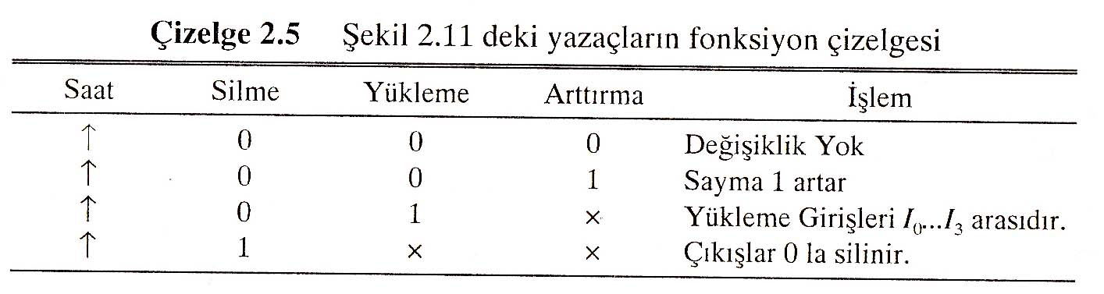
Paralel yüklemeli ikili sayıcı

